Slide 1

微信战胜米聊：一场决定中国互联网格局的移动社交战争
复盘腾讯的生死之战与生存法则
Notes:
大家好，今天我们将一起回顾一场发生在十年前，决定了中国互联网未来格局的关键战役——微信与米聊的移动社交战争。这不仅仅是两款产品的竞争，更是两个巨头战略眼光和执行力的较量。让我们一起复盘这段历史，看看腾讯是如何凭借微信打赢这场生死之战，并从中汲取宝贵的商业智慧。

Slide 2

目录 | CONTENTS
01
时代拐点：移动互联网的浪潮与QQ的困境
02
劲敌突袭：雷军与米聊的闪电战
03
破局之路：马化腾的豪赌与张小龙的登场
04
巅峰对决：微信与米聊的贴身肉搏
05
启示录：巨头的生存法则与商业智慧
Notes:
本次分享将分为五个部分。首先，我们会回顾2010年那个移动互联网刚刚兴起的时代，以及当时社交巨头QQ所面临的困境。接着，我们将看到雷军和他的米聊如何迅速崛起，给腾讯带来巨大威胁。然后，我们会分析马化腾做出的关键决策，以及张小龙如何带领团队开发微信。第四部分，我们将详细解读微信与米聊之间的激烈竞争。最后，我们将总结这场战争带来的深刻启示。

Slide 3
01
时代拐点：移动互联网的浪潮与QQ的困境
CHAPTER ONE · TURNING POINT
Notes:
让我们进入第一部分：时代拐点。故事要从2010年说起，那一年，一个划时代的产品诞生了，它彻底改变了人们与互联网的交互方式，也为社交领域带来了前所未有的变数。

Slide 4

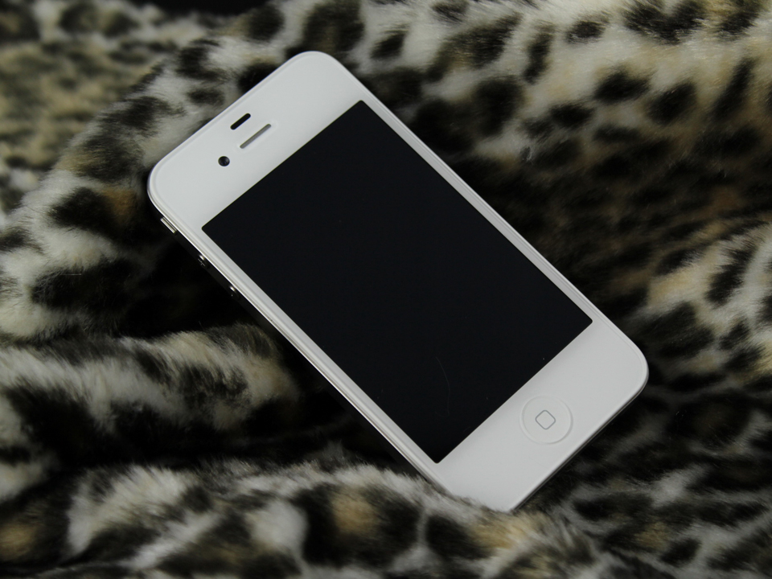
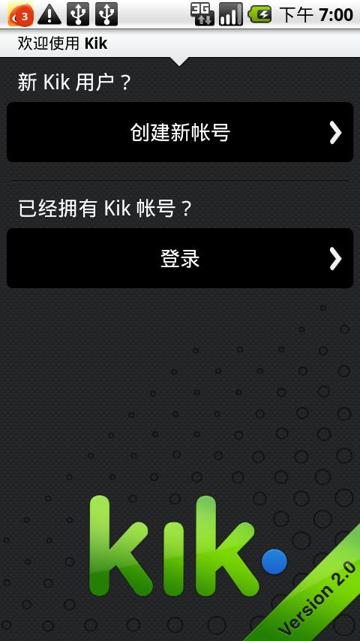


2010：移动互联网的黎明与Kik的警示
硬件革命：iPhone 4发布
iPhone 4的问世正式开启了移动互联网时代，智能手机从此从极客玩物变为大众消费品。
现象级应用：Kik Messenger
基于通讯录的免费聊天软件Kik迅速走红，上线仅15天便收获百万用户，展示了移动端社交的巨大潜力。
iPhone 4 产品图
危机与警示：移动社交战争打响
马化腾敏锐意识到通讯录免费聊天是未来趋势，Kik的出现让腾讯感受到了移动端的巨大危机。
Kik 早期界面
“这是一个新时代的开始，也是一场关于连接的新战争。”
Notes:
2010年，iPhone 4的发布是一个标志性事件，它让智能手机从少数人的玩物变成了大众消费品，正式开启了移动互联网时代。几乎同时，一款叫Kik的软件在北美爆红，它的核心功能非常简单：利用手机通讯录实现免费聊天。这个模式让马化腾感到了巨大的危机，他知道，这很可能就是未来社交的形态，一场新的战争在所难免。

Slide 5
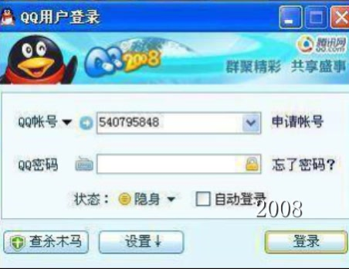


QQ的困境：6亿用户的“催命符”
PC端：沉重的包袱
移动端：艰难的起步
为PC设计，功能繁杂，界面复杂，难以直接移植。月活高达6亿
体验糟糕，用户习惯难以延续。月活仅有0.3亿，差距悬殊。
战略两难：改与不改？
改造意味着砍掉大量PC核心功能，可能失去6亿老用户；不改造，则会在移动互联网浪潮中彻底掉队。团队陷入了痛苦的抉择。
Notes:
然而，当时的腾讯并非高枕无忧。虽然手握6亿PC端用户的QQ，但这个庞大的用户群反而成了最大的包袱。
大家看左边，QQ的成功是基于PC端的复杂功能和生态，界面非常繁杂。而右边的手机QQ，在早期只是一个简单的移植版，体验非常糟糕，月活仅有3000万，与PC端的6亿形成了巨大的鸿沟。
这就导致了团队陷入了两难：如果大刀阔斧地改造手机QQ以适应移动体验，就必须砍掉大量PC端的核心功能，这很可能会得罪习惯了旧功能的老用户；但如果不改造，QQ就会在移动浪潮中被微信等产品彻底淘汰。这就是当时摆在腾讯面前的生死抉择。

Slide 6

02
劲敌突袭：雷军与米聊的闪电战
THE LIGHTNING WAR: RIVALRY BEGINS
Notes:
就在腾讯犹豫不决的时候，一个强大的对手出现了，他就是雷军和他的米聊。这场闪电战，几乎将腾讯逼到了悬崖边缘。

Slide 7



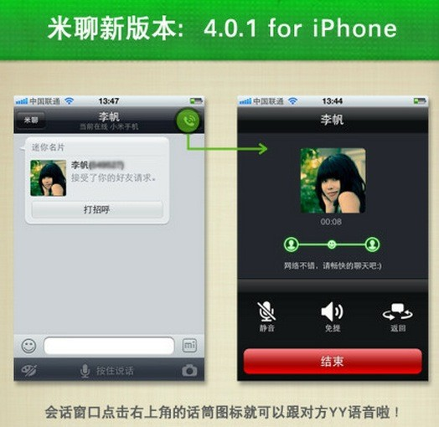

雷军的闪电战：米聊的诞生与优势
快速响应，抢占先机
雷军迅速捕捉到Kik类应用的机遇，第一时间推出本土化产品“米聊”，以极快的速度完成了从决策到上线的过程。
移动端体验优化
针对手机交互深度优化，首创语音对讲功能，支持通讯录一键导入，配合简洁直观的界面，极大降低了用户使用门槛。
爆发式增长势头
凭借极致的产品体验，米聊上线仅一个月，用户数量便突破80万，展现出惊人的爆发力，一度让行业巨头倍感压力。
“米聊的出现，标志着中国移动互联网即时通讯大战的正式打响。”
Notes:
雷军的动作非常迅速，他几乎是第一时间就推出了米聊，并且精准地抓住了移动端的痛点。
米聊不仅有免费聊天功能，还开创性地加入了语音对讲，这在当时打字不便的手机上是巨大的优势。再加上可以直接导入通讯录，用户体验非常流畅。
米聊的快速崛起，让腾讯感受到了前所未有的压力。上线仅一个月用户就突破了80万，这种闪电战的速度和执行力，正是雷军和小米团队的典型风格。

Slide 8

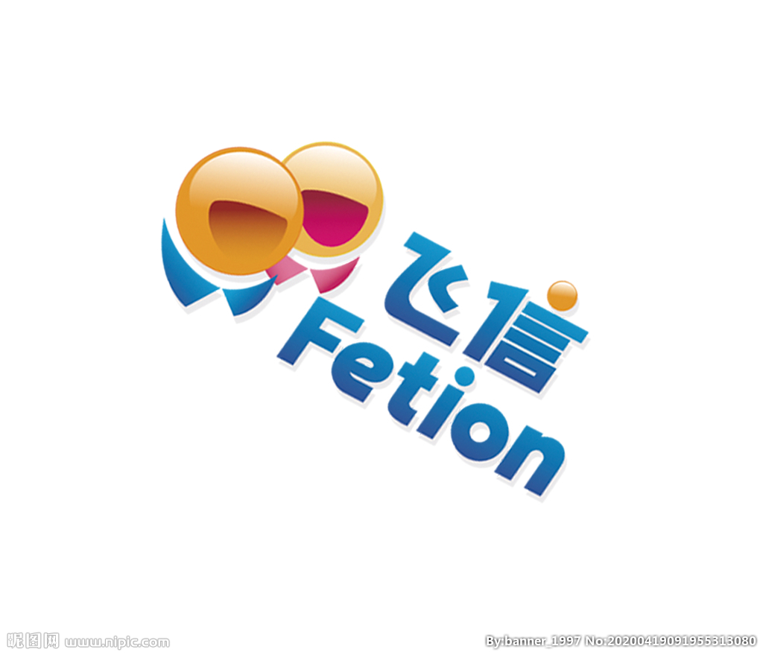
腾讯的危机：四面楚歌
陌陌：陌生人社交突围
不同于熟人社交，陌陌从陌生人社交角度切入，精准击中用户需求，迅速吸引了大量用户，分流了社交注意力。
飞信：运营商渠道碾压
依托中国移动庞大的运营商资源，飞信试图用“免费短信”替代传统短信，拥有海量潜在用户基础，威胁巨大。
帝国危机：多方围剿，形势岌岌可危
一时间，腾讯的社交霸主地位不再稳固。从熟人到陌生人，从互联网到通信运营商，竞争对手从四面八方涌来，腾讯仿佛陷入了“四面楚歌”的境地。
Notes:
更糟糕的是，腾讯面临的不仅仅是米聊一个对手。陌陌凭借陌生人社交迅速走红，而飞信则背靠中国移动，拥有巨大的渠道优势。腾讯仿佛陷入了四面楚歌的境地，社交霸主的地位第一次受到了真正的威胁。

Slide 9
03
破局之路：马化腾的豪赌与张小龙的登场
TENCENT'S TURNING POINT & THE BIRTH OF WECHAT
Notes:
面对前所未有的危机，马化腾做出了一个大胆的决定，这个决定不仅改变了腾讯的命运，也成就了后来的微信。

Slide 10




马化腾的豪赌：放弃手机QQ，开启内部赛马
破局：从零开始
马化腾意识到在手机QQ框架上修修补补已无出路，必须彻底推倒重来，从零打造一款全新的移动社交产品。
机制：内部赛马
启动腾讯著名的“赛马机制”，让三个团队同时开发同类产品，以激烈的内部竞争激发创新，胜者即为未来。
豪赌：直面竞争
这是一场豪赌，意味着主动放弃QQ的巨大存量优势，放下身段与对手在同一起跑线上公平竞争。
“大企业的创新者窘境往往在于舍不得放弃过去的优势，我们必须打破这个怪圈。”
Notes:
马化腾的决策非常果断：放弃改造手机QQ，集中资源，内部赛马，开发一款全新的移动社交产品。这是一个极其艰难的决定，因为这意味着要否定过去的成功，投入巨大的资源去冒险。但马化腾清楚，大企业的创新者窘境往往就在于舍不得放弃过去的优势，他必须打破这个怪圈。

Slide 11

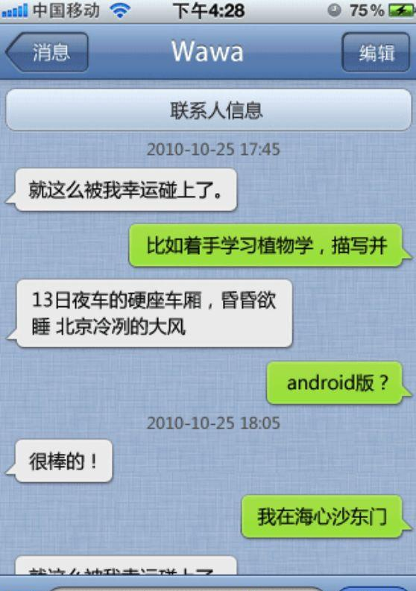



张小龙的登场：42天打造微信1.0
主动请缨，接手项目
在内部赛马机制中，张小龙主动带领广州团队接手，承担起了这个关键项目的开发重任。
惊人执行力，42天上线
团队展现出极高的效率，仅用42天就完成了从开发到上线的全过程，推出了微信1.0版本。
微信之父 张小龙
微信1.0 原始界面
致命武器：QQ体系打通
虽功能简单，但支持QQ好友一键导入，借助庞大的社交关系链，为微信带来了宝贵的初始用户。
里程碑时刻：2011年1月21日，微信1.0 for iPhone发布
Notes:
在关键时刻，张小龙站了出来。他带领团队以惊人的速度，在短短42天内就推出了微信1.0。虽然这个版本功能还很简陋，但它最大的优势就是无缝对接了QQ的社交关系链。这一步棋至关重要，为微信在初期就赢得了宝贵的用户基础，让它在与米聊的竞争中不至于输在起跑线上。

Slide 12
04
巅峰对决：微信与米聊的贴身肉搏
EPIC BATTLE: WECHAT VS. MILIAO
Notes:
微信的上线只是开始，真正的巅峰对决才刚刚拉开序幕。接下来的几个月，微信和米聊展开了激烈的功能竞赛和用户争夺，每一步都充满了火药味。

Slide 13
功能追赶：微信2.0的“微创新”
微信2.0：体验致胜
米聊：功能堆砌陷阱
迅速跟进语音对讲功能，并未止步于模仿，而是在体验上做到极致优化：
实现更清晰的通话音质
大幅降低流量消耗，适配移动网络
面对竞争压力，选择通过堆砌功能保持领先：
盲目添加群聊、涂鸦等复杂功能
背离移动端“简洁”初衷，导致产品臃肿
启示：在移动互联网时代，极致的体验微创新胜过臃肿的功能叠加
Notes:
微信2.0版本的核心就是对标米聊的语音功能。但张小龙团队没有简单抄袭，而是做了大量优化，让语音体验更好。反观米聊，为了保持领先，开始不断增加新功能，结果反而让产品变得越来越复杂，重蹈了手机QQ的覆辙。这为微信的反超埋下了伏笔。

Slide 14

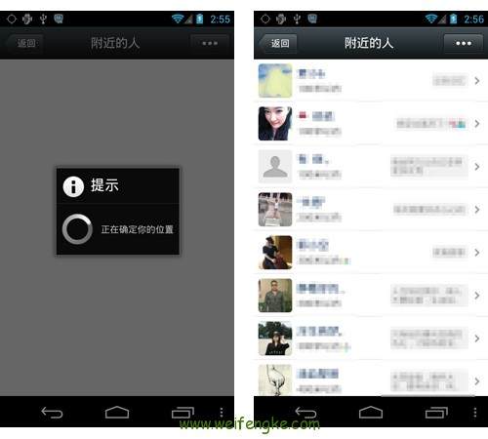

关键一击：“附近的人”引爆用户增长
基于LBS的陌生人社交
完美契合移动互联网“随时随地”特性，挖掘手机社交潜力，激发用户好奇心。
一周用户量突破1500万
功能推出即引爆增长，实现对米聊的首次关键反超，用户数呈爆炸式上升。
抢占市场先机
雷军虽迅速跟进模仿，但市场红利已被微信收割，增长势能彻底转向微信。
微信“附近的人”功能界面
Notes:
真正的转折点来自“附近的人”功能。这个功能彻底挖掘了手机的社交潜力，让用户可以发现身边的人，极大地刺激了用户的好奇心和使用频率。凭借这个功能，微信实现了对米聊的关键反超，用户数呈爆炸式增长。这一步，张小龙走在了雷军的前面。

Slide 15
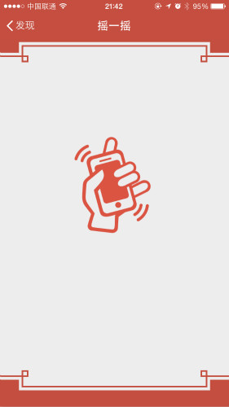

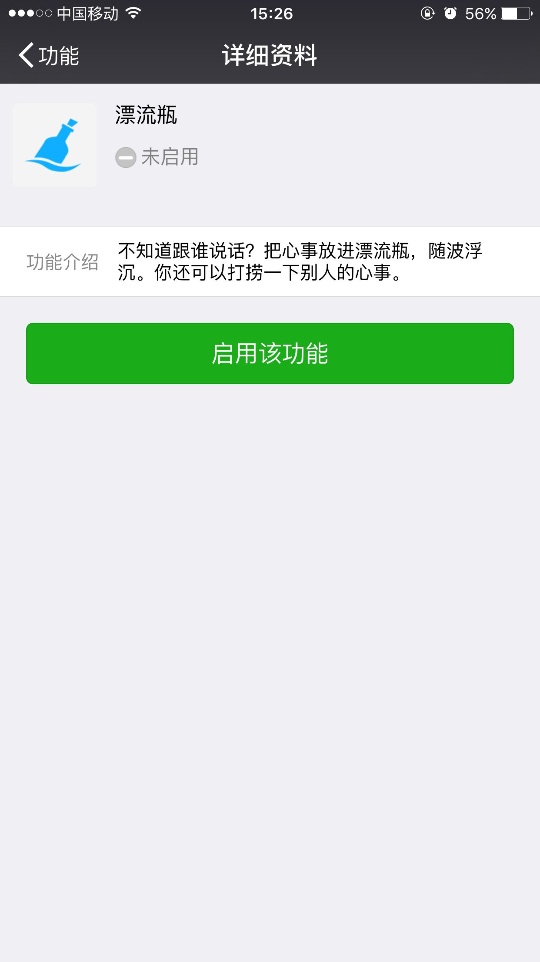
终局之战：“摇一摇”与“漂流瓶”锁死胜局
功能创新与社交想象力
微信3.0版本推出两大功能，以极具传播性和趣味性的玩法，丰富了移动社交场景，将用户体验推向新高。
市场格局的彻底锁定
两大功能彻底占据用户心智，米聊无力追赶逐渐边缘化，微信就此确立了移动社交领域的绝对统治地位。
摇一摇
漂流瓶
简单、有趣、易传播的产品哲学，是微信赢得这场战役的关键
Notes:
随后，微信又推出了“摇一摇”和“漂流瓶”这两个极具创意的功能，彻底引爆了社交网络。这些功能简单、有趣、易于传播，让微信迅速成为全民级应用。至此，米聊的败局已定，无论雷军如何努力，都无法挽回颓势了。

Slide 16

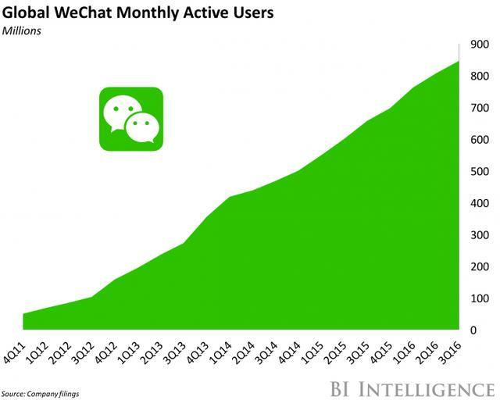
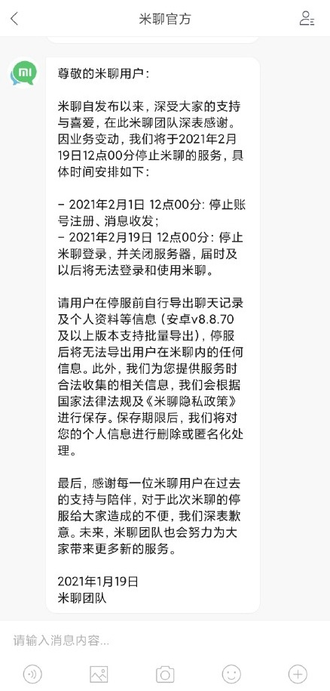
战争结果：微信封神，米聊落幕
微信：移动社交王者
米聊：遗憾落幕退场
最终成为无可争议的移动社交霸主，月活用户突破10亿大关，构建了庞大的数字生态帝国。
经历多年市场挣扎，于2021年2月正式宣布停止服务，彻底退出历史舞台，成为时代的眼泪。
用户增长趋势：
指数级攀升
从社交工具进化为超级APP
最终结局：
停止注册与登录
服务器关闭，数据无法导出
启示：产品体验与生态构建是决定即时通讯工具生死的关键因素
Notes:
这场战争的结果是显而易见的。微信最终成长为月活超10亿的国民应用，成为腾讯在移动互联网时代最坚实的护城河。而米聊，虽然曾经辉煌一时，但最终还是没能逃脱被淘汰的命运，于2021年正式落幕。

Slide 17

05
启示录：巨头的生存法则与商业智慧
BUSINESS WISDOM & SURVIVAL RULES
Notes:
回顾这场战争，我们不仅仅是在看一个商业案例，更是在学习其中蕴含的深刻商业智慧。这场胜利给我们带来了哪些启示呢？

Slide 18




启示一：你的存量优势，终会变成你的生存枷锁
案例：QQ的转型困境
6亿用户曾是腾讯最大的优势，但在移动化转型中，这一存量反而让其畏手畏脚，差点错失良机。
洞察：创新者的窘境
大企业易陷入路径依赖，因过于依赖现有成功模式和用户基础，而不敢尝试颠覆性创新，从而被时代淘汰。
启示：拥抱变化的长期主义
真正的长期主义不是固守过去，而是敢于亲手打破曾经的成功经验，主动拥抱变化，在变革中寻找新的生机。
Notes:
第一个启示是关于存量优势。QQ的6亿用户曾是腾讯最引以为傲的资本，但在移动互联网时代，它却成了最大的包袱。这告诉我们，任何成功的经验都可能成为未来发展的障碍，企业必须保持危机感，勇于自我革命。

Slide 19



启示二：真正的竞争，是开辟新的战场
案例对比：红海与蓝海
雷军试图在即时通讯红海堆砌功能战胜微信，而张小龙通过“附近的人”开辟了陌生人社交的全新蓝海。
核心观点：创造新规则
与其在别人制定的规则下被动竞争，不如跳出框架，创造属于自己的新规则，重新定义赛道。
战略启示：做规则制定者
找到属于自己的生态位，从“跟随者”转变为“规则制定者”，才是最高级的竞争策略。
Notes:
第二个启示是关于竞争策略。雷军一直在功能上与微信正面硬刚，而张小龙则聪明地开辟了新的战场。这告诉我们，最好的竞争不是模仿和跟随，而是创新和引领，找到对手无法企及的新维度，才能赢得最终的胜利。

Slide 20



启示三：“微创新”是对用户需求的极致洞察
微信的成功之道
并非简单抄袭，而是基于对移动场景下用户行为的精准把握。无论是语音体验优化还是“附近的人”，都是对需求的深刻理解。
“微创新”的本质
不是功能的小修小补，而是深入用户真实场景，挖掘并解决那些被忽视的痛点，实现体验的质变。
核心启示
成功没有捷径。唯有放下傲慢，深入一线理解用户，才能做出真正有价值、有生命力的产品。
Product Insight Series | 产品思维启示录
Notes:
第三个启示是关于用户洞察。很多人说腾讯只会抄袭，但微信的每一次“抄袭”都比原版做得更好，这背后是对用户体验的极致追求和对需求的深刻洞察。
真正的创新，源于对用户的理解，而不是简单的功能复制。

Slide 21
总结：微信的胜利，赢在格局与洞察
战略格局的胜利：马化腾
微信的成功首先归功于马化腾的战略魄力。他敢于放弃QQ的存量优势，在内部开启残酷的“赛马机制”，全力拥抱移动互联网的未来，为微信的诞生创造了土壤。
产品洞察的胜利：张小龙
其次是张小龙对人性的深刻洞察。他不仅理解移动社交的本质，更将这种理解转化为“摇一摇”、“朋友圈”等极简而强大的功能，让微信成为了移动互联网的超级入口。
这场战争不仅是产品的胜利，更是顶层战略眼光与底层用户洞察完美结合的胜利。
Notes:
总结来说，微信的胜利是双重的胜利。一方面是马化腾的战略魄力，他做出了放弃QQ、内部赛马的关键决策。另一方面是张小龙的产品智慧，他用对用户的深刻洞察打造出了真正的移动社交产品。两者结合，才铸就了微信的传奇。

Slide 22


感谢观看 | THANKS
希望这次复盘能给大家带来一些启发，期待与您的下次交流
Notes:
我的分享到此结束，感谢大家的观看！希望这次复盘能给大家带来一些启发。

